Slide 1
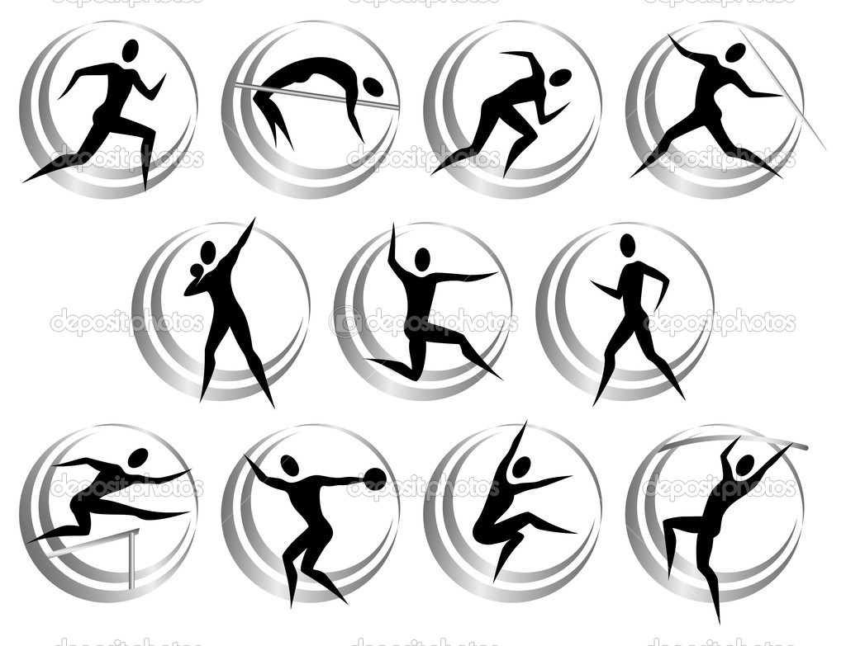
ЛЁГКАЯ АТЛЕТИКА

Slide 2
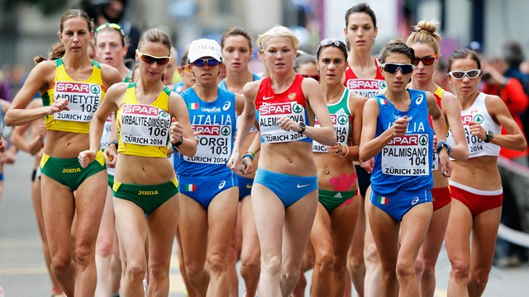
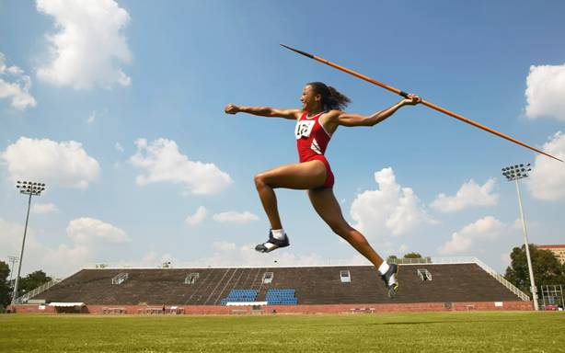
Лёгкая атлетика — совокупность видов спорта, объединяющая пять дисциплин —бег, спортивная ходьба, прыжки (в длину, высоту, тройной, с шестом), метание (диска, копья, молота), толкание ядра, легкоатлетические многоборья, пробеги (бег по шоссе) и кроссы (бег по пересечённой местности).
Это один из основных и наиболее массовых видов спорта.

Slide 3
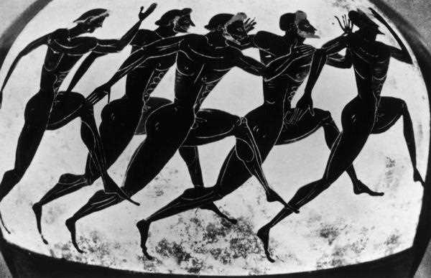
Легкоатлетические упражнения проводились с целью физической подготовки, а также для проведения состязаний ещё в глубокой древности. Но история лёгкой атлетики, как принято считать, началась с соревнований в беге на олимпийских играх Древней Греции.

Slide 4
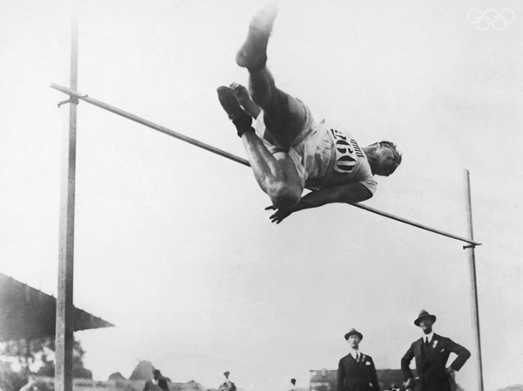
Современная лёгкая атлетика
начала свой путь с отдельных попыток в разных странах проводить соревнования в беге, прыжках и метаниях. Считается, что начало истории современной лёгкой атлетики положили соревнования в беге на дистанцию около 2 км учащихся колледжа в г. Регби (Англия) в 1837 г, после чего такие соревнования стали проводиться в других учебных заведениях Англии.
Позднее в программу соревнований стали включать бег на короткие дистанции, бег с препятствиями, метание тяжести, а в 1851 г.— прыжки в длину и высоту с разбега.

Slide 5
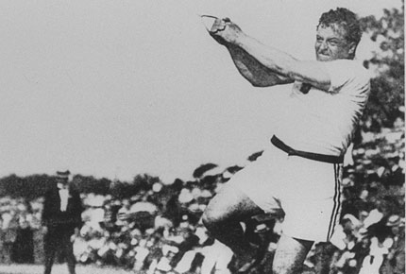
Развитие современной лёгкой атлетики
связано с возрождением олимпийских игр (1896 г.), в которых ей отвели наибольшее место. И сегодня Олимпийские игры — мощный стимул для развития лёгкой атлетики во всем мире.
Впервые первенство России по лёгкой атлетике проходило в 1908 г. В нём приняли участие около 50 спортсменов.
В 1912 г. российские легкоатлеты (47 человек) впервые участвовали в олимпийских играх — в Стокгольме. Из-за слабой подготовленности спортсменов и плохой организации выступление русских легкоатлетов прошло неудачно — никто из них не занял призового места.

Slide 6
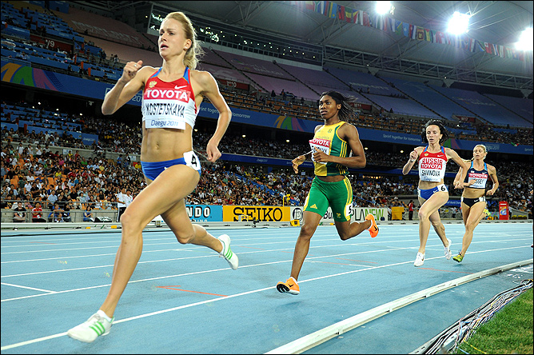
Беговые виды лёгкой атлетики
спринт (100 м, 200 м и 400 м),
бег на средние дистанции (от 800 до 3000 м, в том числе бег на 3000 м с препятствиями)
бег на длинные дистанции (классические дистанции 5000 м и 10 000 м)
барьерный бег (100 м, 400 м)
эстафета (4×100 м, 4×200 м, 4×400 м, 4×800 м, 4×1500 м).
Все они проходят на дорожке стадиона.
Соревнования по бегу — один из самых старых видов спорта, по которым были утверждены официальные правила соревнований, и были включены в программу с самых первых олимпийских игр современности 1896 года. Для бегунов важнейшими качествами являются: способность поддерживать высокую скорость на дистанции, выносливость (для средних и длинных), скоростная выносливость (для длинного спринта), реакция и тактическое мышление.

Slide 7
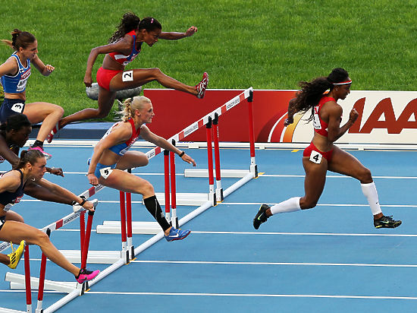
Правила в беге
На старте спортсмены занимают свои позиции согласно жребию или местам, занятым на предыдущих этапах соревнований.
При команде «на старт» занимают места у стартовой линии.
При команде «внимание» готовятся к старту и должны прекратить всякое движение (команда применяется только в спринте).
Команду «марш» даёт стартер выстрелом стартового пистолета, с которым на крупных соревнованиях соединён электронный таймер.
В ходе бега спортсмены не должны мешать друг другу.
На дистанциях от 100 м до 400 м спортсмены бегут каждый по своей дорожке.
На дистанциях от 600 м — 800 м начинают на разных дорожках и через 200 м выходят на общую дорожку.
1000 м и более начинают старт общей группой у линии обозначающей старт.
Выигрывает тот спортсмен, который первым пересекает линию финиша. При этом в случае спорных ситуаций привлекается фотофиниш и первым считается тот легкоатлет, часть туловища которого первой пересекла линию.

Slide 8
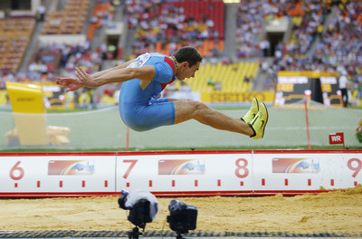
Прыжок в длину
Это дисциплина технических видов легкоатлетической программы, относящаяся к горизонтальным прыжкам.
Прыжок в длину требует от спортсменов прыгучести, спринтерских качеств.
Является современной олимпийской дисциплиной лёгкой атлетики для мужчин с 1896 года, для женщин — с 1948 года. Входит в состав легкоатлетических многоборий.
В прыжках в длину различают 4 фазы: разбег, отталкивание, полет и приземление.

Slide 9
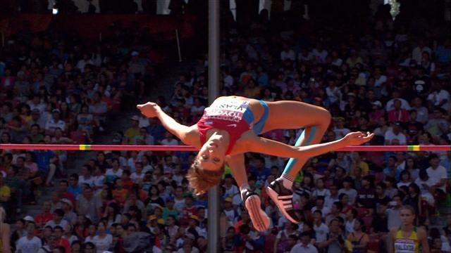
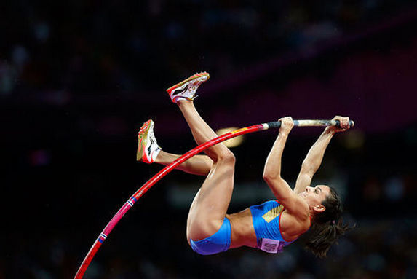
Прыжок в высоту с разбега
это дисциплина лёгкой атлетики, относящаяся к вертикальным прыжкам технических видов. Составляющие прыжка — разбег, подготовка к отталкиванию, отталкивание, переход через планку и приземление.
Требует от спортсменов прыгучести и координации движений. Проводится в летнем и зимнем сезоне. Является олимпийской дисциплиной лёгкой атлетики для мужчин с 1896 года и для женщин с 1928 года.
Соревнования по прыжкам в высоту происходят в секторе для прыжков, оборудованном планкой на держателях и местом для приземления. Спортсмену на предварительном этапе и в финале даётся по три попытки на каждой высоте.

Slide 10
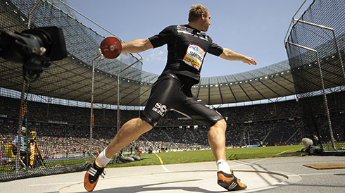
Метание диска
это дисциплина в лёгкой атлетике, заключающаяся в метании специального спортивного снаряда — диска, на дальность.
Относится к метаниям и входит в технические виды легкоатлетической программы. Требует от спортсменов силы и координации движений. Является олимпийской дисциплиной лёгкой атлетики для мужчин с 1896 года, для женщин с 1928 года. Входит в состав легкоатлетических многоборий.

Slide 11
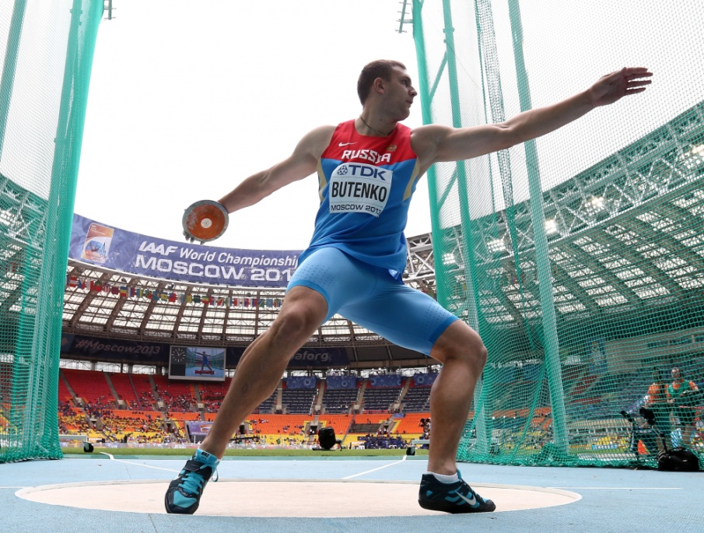
Участники соревнований выполняют бросок из круга диаметром 250 см. Расстояние броска измеряется как расстояние от внешней окружности этого круга до точки падения снаряда. Вес диска у мужчин — 2 кг, у юниоров 1,75 кг, у юношей 1,5 кг. У женщин, юниорок и девушек — 1 кг. Диаметр диска составляет 219—221 мм для мужчин и 180—182 мм для женщин.

Slide 12
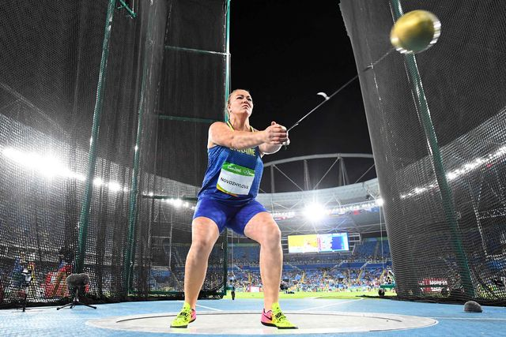
Мета́ние мо́лота
это легкоатлетическая дисциплина, заключающаяся в метании специального спортивного снаряда — молота — на дальность. Требует от спортсменов силы и координации движений. Проводится в летний сезон на открытых стадионах.
Относится к техническим видам легкоатлетической программы.
Является олимпийской дисциплиной лёгкой атлетики (у мужчин — с 1900 года, у женщин — с 2000 года).

Slide 13
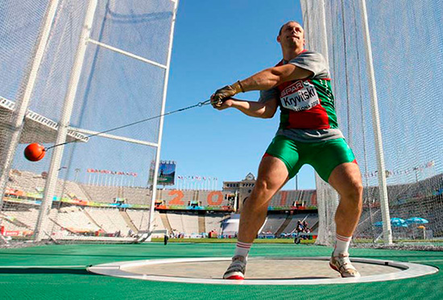
Молот представляет собой металлический шар, соединённый стальной проволокой с рукоятью.
Длина молота у мужчин составляет 117—121,5 см, а общий вес — 7,265 кг (= 16 фунтов).
У женщин его длина составляет от 116 до 119,5 см, а общий вес — 4 кг. То есть, вес молота равен весу ядра, используемого спортсменами соответствующего пола.
Спортсмен при метании находится в специальном круге диаметром 2,135 м, в пределах которого он раскручивается и метает спортивный снаряд. Для того чтобы попытка была засчитана, спортсмен должен покинуть круг лишь после удара молота об землю и только с задней стороны круга, молот должен упасть в пределах предназначенного сектора, огороженного сеткой.
Современная техника при метании молота обычно включает два круга молотом над головой без вращения туловища и далее 3 - 4 поворота вместе с молотом. Атлет начинает движение стоя спиной к сектору и отпускает снаряд стоя лицом. У атлетов мужчин высокого класса начальная скорость молота может достигать 32 м/c.

Slide 14
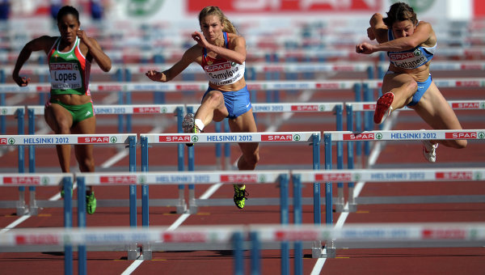
Лёгкая атлетика относится к числу популярнейших видов спорта, так как не требует дорогостоящих условий для занятий. Этим обусловлена её высокая распространённость, в том числе и в экономически слаборазвитых странах Азии, Африки и Латинской Америки. За всю историю чемпионатов мира с 1983 по 2007 год медали на них завоёвывали спортсмены 83 стран.

Slide 15
Спасибо за внимание!

